Slide 1



DUOC UC VIÑA DELMAR
Por Matias Rosales y Nicolas Pimentel
PROYECTO MANAMI

Slide 2

CONTENIDOS
01
CONTEXTO
09
METODOLOGIA
02
PROBLEMA
10
ROLES
03
NECESIDAD
11
EVIDENCIAS
04
SOLUCION
12
EVIDENCIAS POR SPRINT
05
REQUERIMIENTOS
13
DEFINICION DE SPRINTS
06
EPICAS
14
CRONOGRAMA
07
HISTORIAL DE USUARIO
15
CONCLUSIONES Y PROXIMOS PASOS
08
ARQUITECTURAS
16
REFLEXION

Slide 3


CONTEXTO
La empres Fenix del rubro textil ubicada en Quilpue se dedica a la confección y venta de uniformes. Su operación diaria depende de la adquisición constante de diversas telas e insumos a múltiples proveedores para mantener la producción activa y responder a la demanda de sus clientes.

Slide 4


PROBLEMA
Actualmente, la empresa presenta Fenix deficiencias en el control y la organización de sus materias primas.
El registro manual genera inconsistencias entre la tela disponible en almacén y el inventario registrado, lo que provoca compras de último momento a precios elevados, desabastecimiento inesperado en plena producción y acumulación de sobrantes de baja rotación.

Slide 5

NECESIDAD
  Centralizar y actualizar en tiempo real el stock de telas y/o materiales de costuleria
  Centralizar y actualizar en tiempo real el procesamiento de pedidos
  Anticipar la escasez de materia prima antes de que afecte la realizacion de pedidos via notificacion
  Optimizar los costos de adquisición mediante el análisis de precios entre diferentes proveedores de telas y inzumos
  Mostrar de manera entendible rendimiento financiero ultimo mes

Slide 6

Solucíon
Desarrollo de aplicación móvil Manami
  Organizador del stock de telas e insumos de costuraría y procesamiento de pedidos
  Reducción de los costos, comparando precios de proveedores de telas de forma automatizada
  Anticipación a la falta de materia prima antes de que afecte los compromisos de entrega
  Visibilidad clara y accesible sobre el desempeño operativo y monetario del último mes

Slide 7
REQUERIMIENTOS FUNCIONALES
ID | Nombre | Descripcion
2 | CRUD PEDIDOS | El sistema debe Crear, leer, actualizar y eliminiar pedidos
4 | Chat Bot | El sistema debe contar con un chatbot capaz de responder consultas de usuarios sobre precios de materiales y el estado actual de los pedidos.
7 | CRUD Inventarios | El sistema debe Crear, leer, actualizar y eliminiar Materiales
9 | Dashboard rendimiento mensual | El sistema debe calcular y graficar el rendimiento mensual, restando el costo total de los materiales consumidos a las ganancias netas de los pedidos
12 | Predicciones materiales | El sitema debe predecir en base a registros y cantidad actual de materiales usando machine learning, materiales que deben comprarse para que no haya falta de materiales
18 | Vista de Pedidos Próximos a Vencer | Al ingresar a la sección de Pedidos, el sistema debe desplegar de forma prioritaria en la parte superior los tres pedidos con la fecha de vencimiento

Slide 8
REQUERIMIENTOS NO FUNCIONALES
ID | Nombre | Descripcion | Atributo calidad
1 | Estados de pedidos | los estados de los materiales deben ser rojo para pedido no completado gris para pedido no empezado y verde para pedido completado | Usabilidad
3 | Encriptado de datos delicados | Cifrado de datos sensibles tanto en reposo (BD) como en tránsito (HTTPS) | Seguridad
5 | Guía de Estilo local Manami | Diseño responsivo e interfaz construida en base a la Guía de Estilo local manami | Usabilidad
2 | Seguridad de inicio de sección | El sistema de contar con un auntetifacador para permitir el acceso al sistema | Seguridad
9 | Disponibilidad del Servicio | El sistema debe tener una disponibilidad del 99.5% durante el horario laboral | Accesibilidad

Slide 9
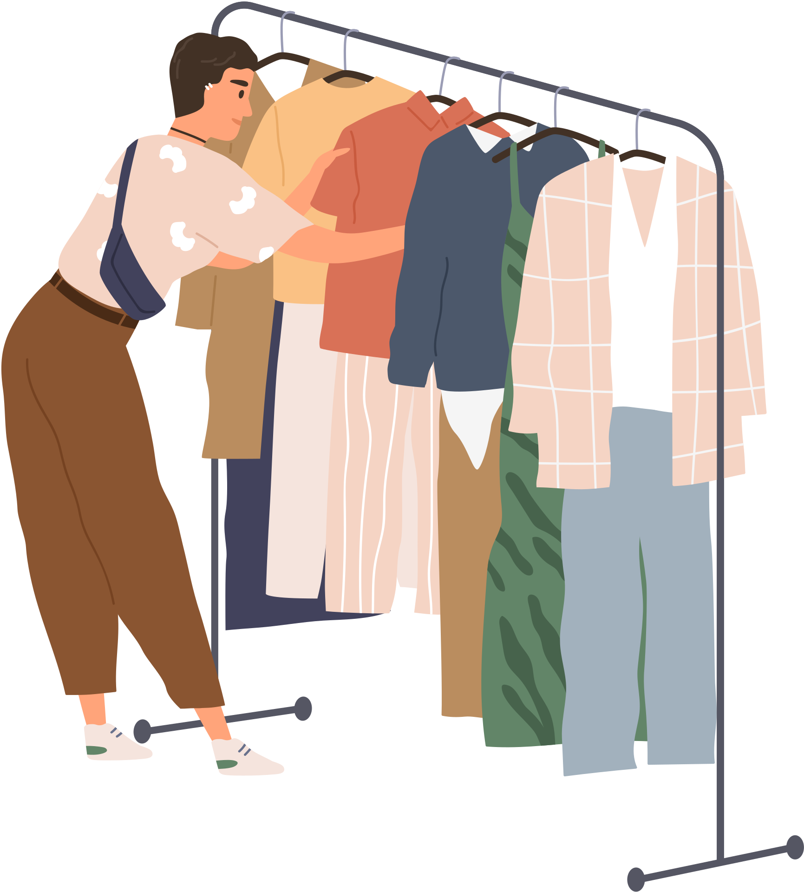






EPICAS
Notificacion falta material inventario
Usuario INICIA SESIÓN
Abre chat bot
Compara precios
Compra material no uso de la aplicacion
Agrega material en inventario
+
-

Slide 10
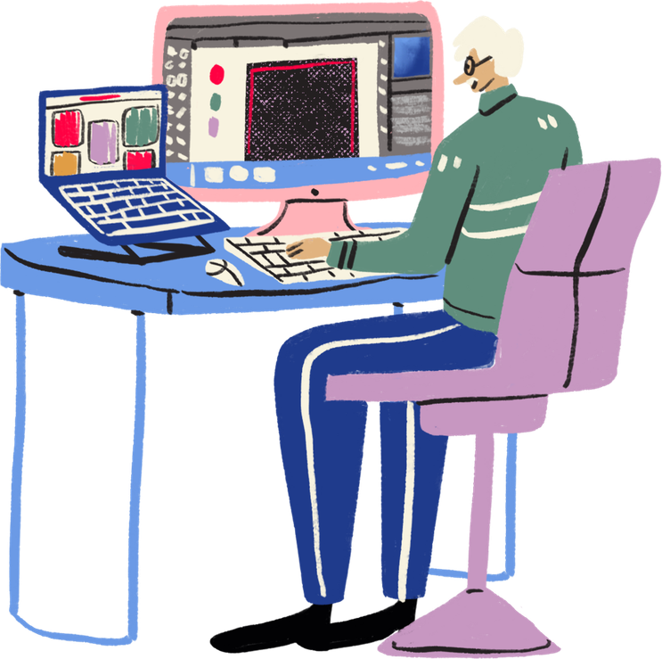
INICIO DE SESIÓN
GESTIÓN DE INVENTARIO
COMO USUARIO DE MANAMI quiero iniciar sesión en la aplicación
para acceder de forma segura a las funcionalidades del sistema.
COMO ENCARGADO DE LA EMPRESA quiero agregar, modificar y consultar materiales en el inventario para mantener actualizado el stock de telas e insumos.
NOTIFICACIÓN DE FALTA DE MATERIAL
CHATBOT
COMO ENCARGADO DE PRODUCCIÓN quiero recibir una notificación cuando un material tenga un nivel de stock bajo
para anticiparme a una posible falta de materia prima.
COMO USUARIO DE MANAMI
quiero utilizar un chatbot dentro de la aplicación
para obtener ayuda o consultar información relacionada con la gestión de materiales.
HISTORIAS DE USUARIOS

Slide 11
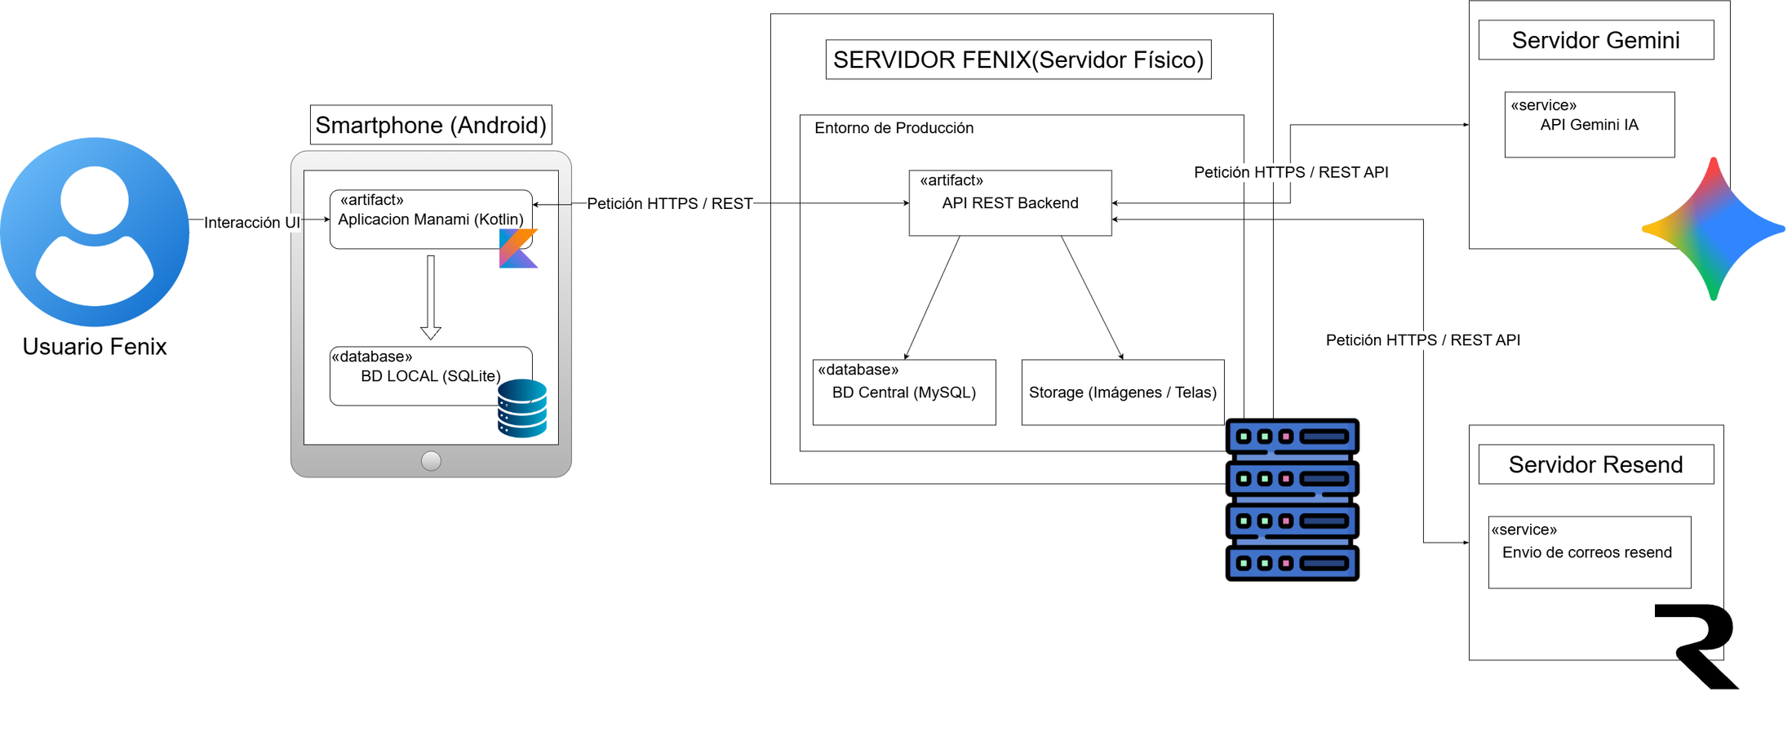
ARQUITECTURA

Slide 12

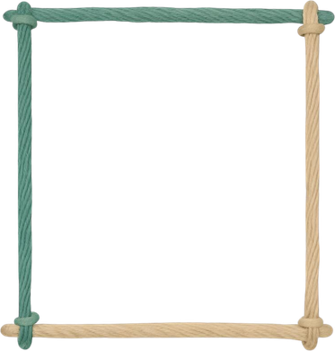
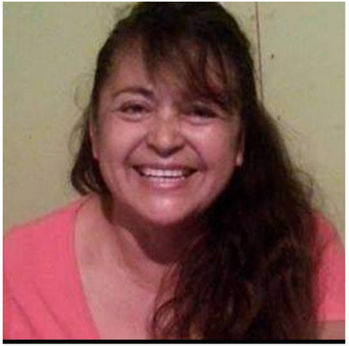
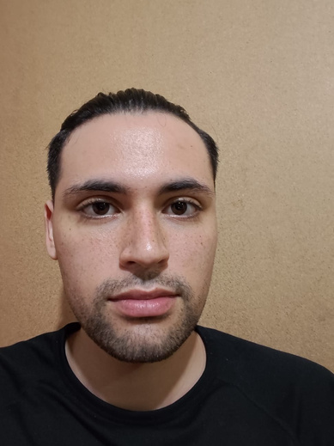
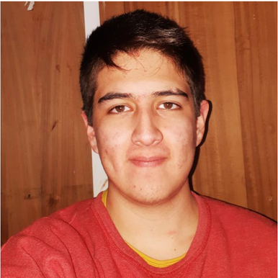
SCRUM TEAM
SCRUM MASTER & DEVELOPER
PRODUCT OWNER
DEVELOPER
Marcia Alvarez
Nicolas Pimentel
Matias Rosales

Slide 13


EVIDENCIAS
VERSIONES FUNCIONALES DEL SISTEMA
MATRIZ DE TRAZABILIDAD
Prototipo de interfaz
MODELO DE BASE DE DATOS
VALIDACIÓN DEL USUARIO
IMPEDIMENT LOG

Slide 14



EVIDENCIAS POR SPRINT
Historias de usuario
Burndown Chart
Daily Scrum
Sprint Review
Feedback del usuario
Software por sprint

Slide 15
DEFINICION DE SPRINT
Sprint 0
Sprint 1
Sprint 2
Sprint 3
Sprint 4
Diseño y planificación
  Definir Requisitos Funcionales y no funcionales.
  Crear historias de usuario.
  Analizar requerimientos.
  Diseñar matriz de trazabilidad.
  Migración de base de datos
  Definir arquitectura.
Gestión de usuarios e inventario
  Creación de inicio de sesión.
  Creación del cierre de sesión.
  Analizar requerimientos.
  Diseñar apartado de inventario.
  Diseñar calendario de pedido.
  Diseñar gestión de pedidos.
Alerta y creación de chatbot
  Creación de chatbot.
  Notificaciones del chatbot.
  envio de notificaciones por correo
  creacion de copias de respaldo
  vistas de pedidos próximos a la fecha
Análisis de datos
  dashboard de costos mensuales
  Predicciones de materiales
  dashboard de rendimiento mensual
  dashboard de estado de pedidos
Cierre del proyecto
  Entrega del producto final al cliente
  Entrega de documentación con información sensible al cliente

Slide 16
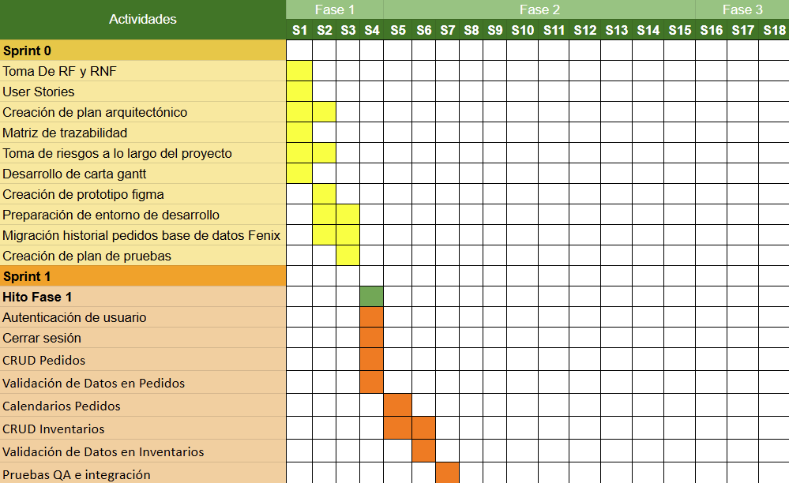
Cronograma

Slide 17
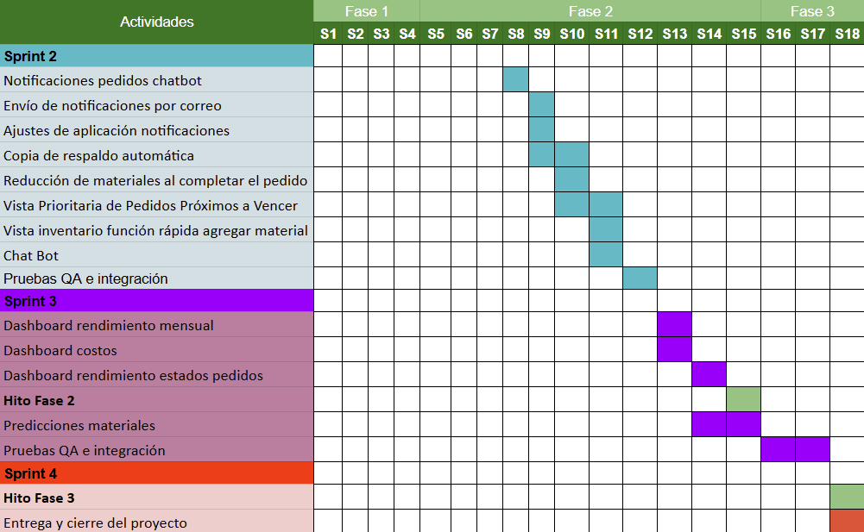
Cronograma

Slide 18
CONCLUSIONES
El proyecto es posible y es capaz de avanzar sin problemas en el tiempo predestinado, el proyecto podrá cumplir su propósito y mejorará los tiempos muertos y apoyará en las necesidades del cliente y su micro empresa .

Slide 19

REFLEXIÓN

Slide 20
¡GRACIAS!
¿Tienes alguna pregunta?

